Slide 1
Lớp 2C
MÔN TOÁN
GV: Vũ Thị Tuyển

Slide 3
BÀI 31: THỰC HÀNH VÀ TRẢI NGHIỆM XEM LỊCH ( Tiết 2)

Slide 4
1
Em xem tờ lịch tháng này rồi trả lời câu hỏi.
a) Hôm nay là thứ mấy, ngày mấy, tháng mấy?
b) Hôm qua là thứ mấy, ngày mấy, tháng mấy?
c) Ngày mai là thứ mấy, ngày mấy, tháng mấy?

Slide 5
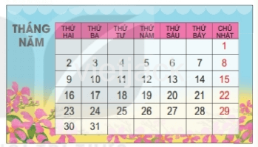
2
Xem tờ lịch dưới đây rồi trả lời câu hỏi.
- Tháng 5 có bao nhiêu ngày?
- Tháng 5 có bao nhiêu ngày thứ Ba, đó là những ngày nào?
- Ngày 19 tháng 5 là sinh nhật Bác Hồ. Ngày đó là thứ mấy?

Slide 6
2
Xem tờ lịch dưới đây rồi trả lời câu hỏi.
- Tháng 5 có 31 ngày.
- Tháng 5 có 5 ngày thứ Ba, đó là những ngày 3,10,17,24,31.
- Ngày 19 tháng 5 là sinh nhật Bác Hồ. Ngày đó là thứ Năm

Slide 7
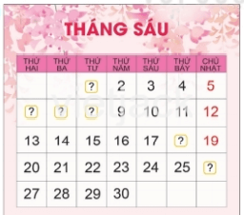
3
a) Nêu các ngày còn thiếu trong tờ lịch tháng 6 ở bên.
b) Xem tờ lịch bên rồi trả lời câu hỏi.
- Ngày Quốc tế Thiếu nhi 1 tháng 6 là thứ mấy?
- Nếu hôm nay là thứ Năm ngày 16 tháng 6 thì thứ Năm tuần trước là ngày nào, thứ Năm tuần sau là ngày nào?

Slide 8
3
- Ngày Quốc tế Thiếu nhi 1 tháng 6 là thứ Tư.
- Nếu hôm nay là thứ Năm ngày 16 tháng 6 thì thứ Năm tuần trước là ngày 9, thứ Năm tuần sau là ngày 23.

Slide 9
KÍNH CHÚC CÁC THẦY CÔ SỨC KHỎE,
CHÚC CÁC EM CHĂM NGOAN HỌC GIỎI

Slide 12
1
Quay kim đồng hồ để đồng hồ chỉ
2 giờ.
9 giờ 30 phút.
7 giờ 15 phút.
2 giờ
b) 9 giờ 30 phút
c) 7 giờ 15 phút

Slide 14
1
Quay kim đồng hồ để đồng hồ chỉ
2 giờ.
9 giờ 30 phút.
7 giờ 15 phút.
2 giờ
b) 9 giờ 30 phút
c) 7 giờ 15 phút

Slide 15
BÀI 2: Xem thời khóa biểu hôm nay và trả lời câu hỏi.

Slide 16
4
a) Vào ngày nghỉ cuối tuần Nam làm gì lúc mấy giờ?
10 giờ 30 phút
chơi đồ chơi
11 giờ 30 phút
ăn trưa
16 giờ 30 phút
đạp xe
17 giờ 30 phút
nhặt rau
7 giờ 30 phút
học bài
21 giờ 30 phút
đi ngủ

Slide 17
5
Đồng hồ trong hình vẽ cho biết thời gian đến lớp học của mỗi bạn.
Biết lớp học bắt đầu từ 2 giờ chiều. Hỏi bạn nào đi học muộn?

Slide 18
TIẾT HỌC KẾT THÚC

